Slide 1


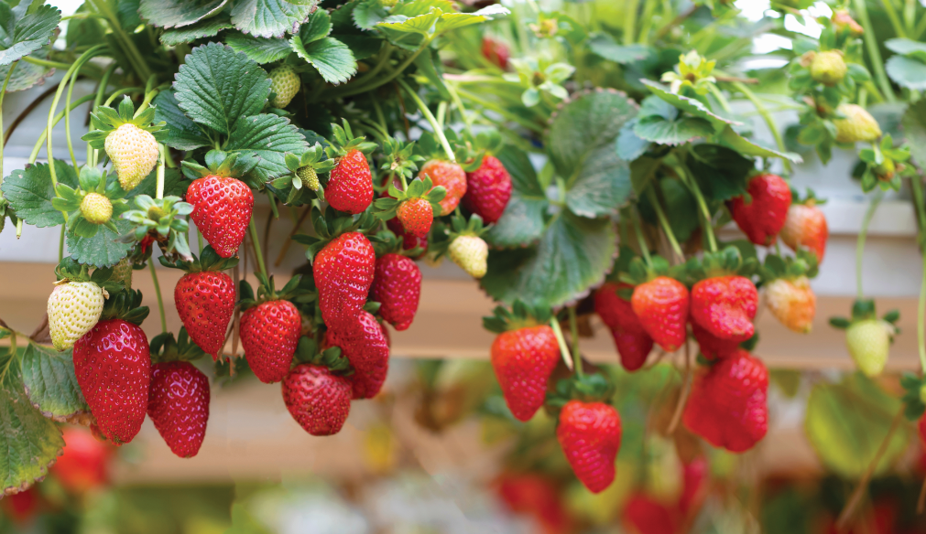
Минеральное питание для ягодных культур от компании ЕвроХим
Визирская Мария
2020

Slide 2
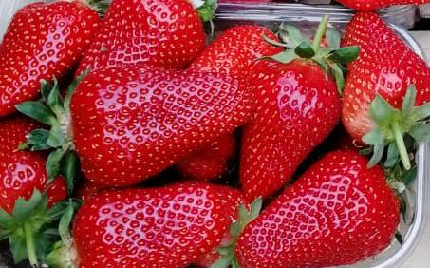
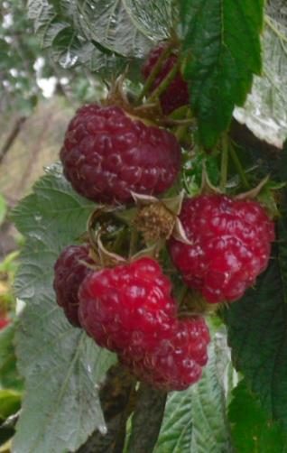
ЕвроХим сегодня
Полный ассортимент удобрений
Мы предлагаем продукты по всем основным группам питательных веществ от стандартных удобрений до высокоэффективных решений премиум-класса и удобрений повышенной эффективности, которые требуют меньшего количества внесений, помогут повысить урожайность, сократить потери питательных веществ и получить высокую прибыль.
14.5 млн тонн
поставки удобрений в 2019 году
>100
продуктов в портфеле Группы
Обширные знания в питании растений
Лидер на всех континентах –
более 10 000 клиентов по всему миру.

Slide 3

ЕвроХим сегодня
Добыча полезных ископаемых
Логистика
1. Ковдорский ГОК
2. ЕвроХим ВолгаКалий
3. ЕвроХим Усольский
4. ЕвроХим Удобрения
12. Туапсе
13. Мурманск
14. Силламяэ
15. ЕвроХим Антверпен
01
13
Производство удобрений
5. Новомосковский Азот
6. Невинномысский Азот
7. ЕвроХим Антверпен
8. Лифоса
9. Фосфорит
10. БМУ-Белореченск
11. ЕвроХим Мигао
14
09
03
33
08
06
15
30
07
23
22
24
28
32
10
02
25
27
31
12
04
21
05
26
29
17
18
11
16
Офисы продаж
34
16. Мексика
17. США (Талса)
18. США (Тампа)
19. Бразилия
20. Аргентина
21. Испания
22. Франция
23. Германия
24. Швейцария (Цуг)
25. Италия
26. Греция
27. Сербия
28. Венгрия
29. Турция
30. Белоруссия
31. Болгария
32. Молдова
33. Россия
35
19
34. Китай
35. Сингапур
20

Slide 4

ЕвроХим сегодня
ЕвроХим обеспечил 2,5% годового мирового производства минеральных удобрений по д.в. в 2018 году.
«АО НАК «Азот»
Россия
AN, Ammonia, CAN, Urea, UAS, UAN
Фосфорит
Россия
MAP, DAP, Кормовые фосфаты
Усольский Калий
Россия
MOP
ЕвроХим Антверпен
Бельгия
NPK, AN, CAN
ЕвроХим Мигао СП
Китай
NK, NPK
Лифоса
Литва
DAP, MAP, NP(S), WSF
Кормовые фосфаты
Невинномысский Азот
Россия
AN, Ammonia, Urea, UAN, NK, NPK
БМУ
Россия
MAP, NP, WSF
Объем производства азотсодержащих удобрений (тыс. тонн д.в.)
Ammonia | 2,830
AN | 2,710
urea | 2,370
UAN | 1,449
CAN | 1,445
Melamine | 50
N
Объем производства фосфорсодержащих удобрений (тыс. тонн д.в.)
MAP DAP | 2,355
NPK | 1,710
Iron ore | 5,700
Apatite | 2,700
Feed | 380
P
Объем производства калийсодержащих удобрений (тыс. тонн д.в.)
VolgaKaliy – 1 | 2,300
VolgaKaliy – 2 | 2,300
Usolskiy – 1 | 2,300
Usolskiy – 2 | 1,400
K

Slide 5
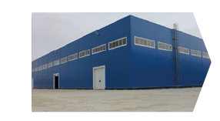
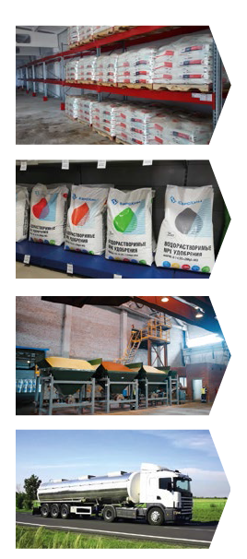
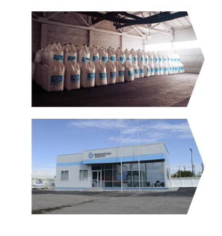
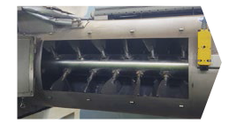
ЕвроХим сегодня
Логистические и производственные сервисы
ЛИЦЕНЗИРОВАННЫЕ СКЛАДЫ ХРАНЕНИЯ минеральных удобрений
СКЛАДЫ СПЕЦИАЛЬНЫХ ПРОДУКТОВ
ФАСОВКА ПРОДУКЦИИ
ТОЧКИ ПРОДАЖ СПЕЦИАЛЬНЫХ ПРОДУКТОВ
КЛИЕНТСКИЕ ЦЕНТРЫ
СМЕШЕНИЕ СУХИХ И ЖИДКИХ БЛЕНДОВ по характеристикам клиента
ПРОИЗВОДСТВО УДОБРЕНИЙ С ИНГИБИТОРАМИ
ДОСТАВКА

Slide 6
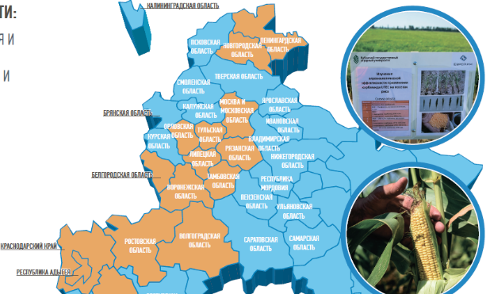

ЕВРОХИМ
РАЗВИТИЕ АГРОХИМИЧЕСКОГО СЕРВИСА
ЦЕЛИ ОПЫТОВ – ОЦЕНКА ЭФФЕКТИВНОСТИ:
ОЦЕНКА ЭФФЕКТИВНОСТИ ТЕХНОЛОГИЙ ПИТАНИЯ
ИСПЫТАНИЯ НОВЕЙШИХ ПРОДУКТОВ В ПИТАНИИ
ПОДБОР ОПТИМАЛЬНОЙ ПРОГРАММЫ ДЛЯ КОНКРЕТНОГО ХОЗЯЙСТВА, ПОЛЯ
ТЕХНИЧЕСКИЕ АСПЕКТЫ ВНЕСЕНИЯ УДОБРЕНИЙ
ОПЫТЫ ОХВАТЫВАЮТ КУЛЬТУРЫ:
СОЯ
РИС
ТРАВЫ
ОВОЩИ
ЯЧМЕНЬ
КУКУРУЗА
ЯЧМЕНЬ ПИВОВАРЕННЫЙ
ЯРОВОЙ И ОЗИМЫЙ РАПС
ОЗИМАЯ ПШЕНИЦА
САХАРНАЯ СВЕКЛА
ЗЕМЛЯНИКА
КАРТОФЕЛЬ
200
Общее количество
опытов более

Slide 7
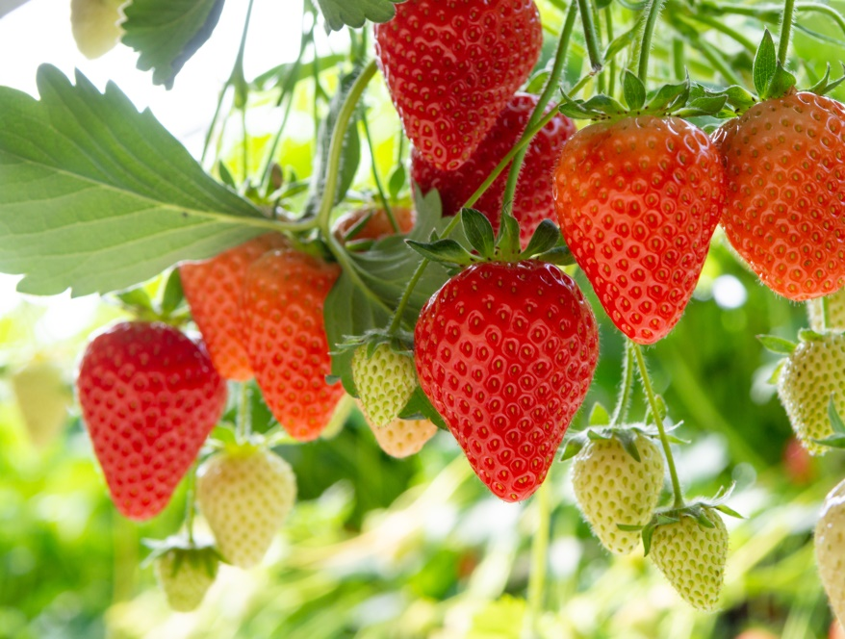
Особенности минерального питания ягодных культур

Slide 8
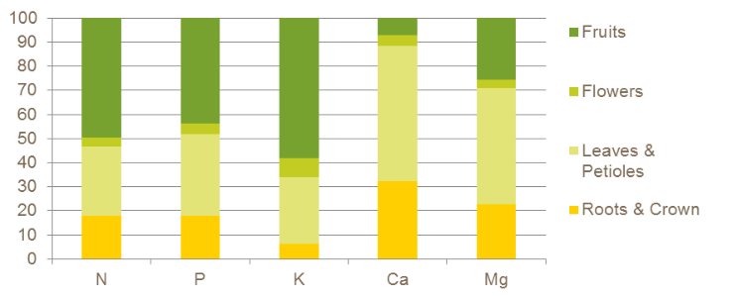
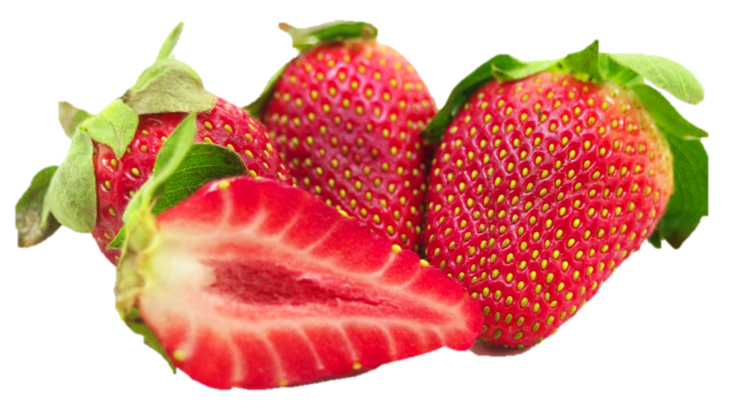
Минеральное питание
Особенности минерального питания ягод
Распределение элементов питания в ягодах
Вынос эл-то питания с урожаем ягод, кг/тонна
Ягоды
N | 3-4
P | 0,5-1
K | 3,5-4,5
Ca | 1,5
Mg | 0,5
Цветы
Листья и побеги
Корни

Slide 9
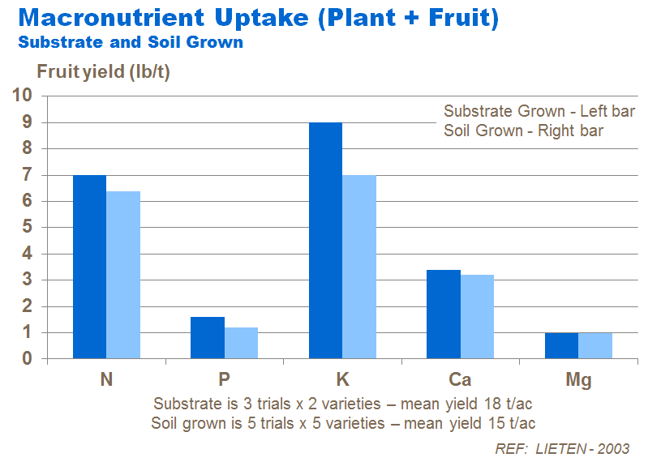
Минеральное питание
Особенности минерального питания ягод
Вынос элементов питания (растение + ягода)
Субстрат (слева) и грунт (справа)
кг эл-та на тонну урожая
5
4
3
2
1

Slide 10
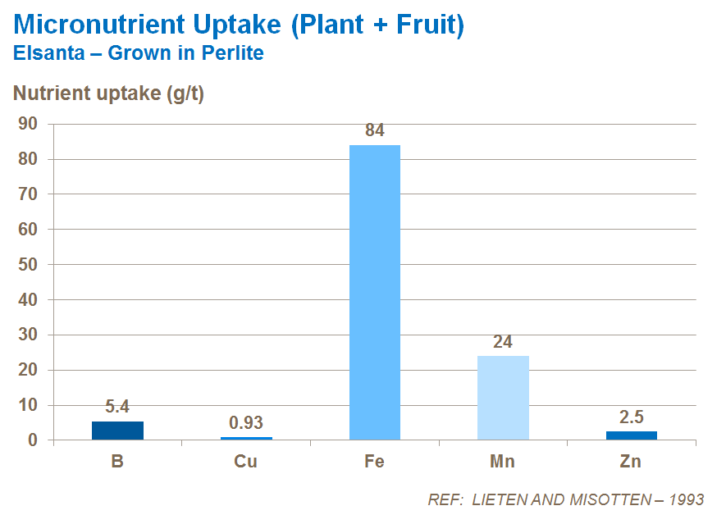
Минеральное питание
Особенности минерального питания ягод
Вынос микроэлементов (растение + ягода)
Субстрат (перлит)
г/тонна

Slide 11
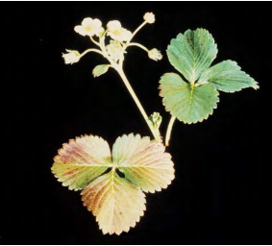
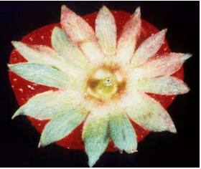
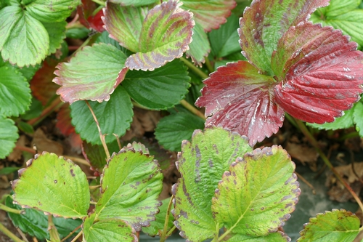
Минеральное питание
Азот как элемент питания
Азот
Способствует формированию вегетативной массы, обеспечивает рост реализацию потенциала сорта культуры
Молодые листья
Недостаток N
Листья светло-зеленого – желтого цвета из-за пониженного содержания хлорофилла.
Преждевременное опадение листьев.
Плоды мелкие, рано созревают
Старые листья

Slide 12
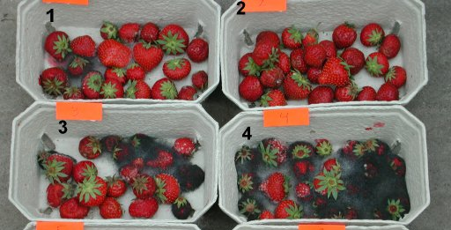
Минеральное питание
Азот как элемент питания
Избыток N
Снижение качества продукции
Снижение зимостойкости
Ухудшается хранение
Сильный рост вегетативной массы
снижает транспортабельность ягод,
вызывает усиленный рост вегетативной массы и загущение посадок, что повышает степень поражения растений серой гнилью.
Последнее внесение азотных удобрений проводят не позднее августа, чрезмерное содержание доступного азота в почве осенью значительно снижает зимостойкость растений.

Slide 13
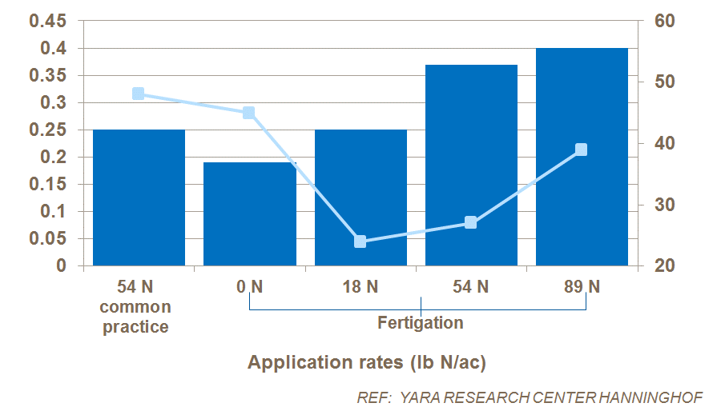
Минеральное питание
Азот как элемент питания
Влияние способа и дозы применения азота на урожайность и качество ягод
0,25
0,2
0,15
0,1
0,5
60
50
40
30
20
Урожайность, кг/куст
% гнилых ягод после 9 дней хранения
60 N
Вразброс
0 N
20 N
60 N
90 N
Фертигация
Дозировка внесения (кг/га)

Slide 14
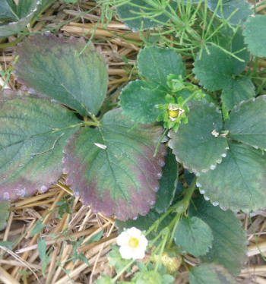
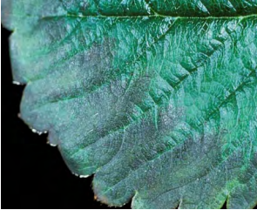
Минеральное питание
Фосфор как элемент питания
Фосфор
Необходимый элемент для формирования здоровой корневой системы,
Отвечает за энергообмен (входит в состав АТФ/АДФ), критически важен в периоды закладки плодовых органов,
Способствует лучшему укоренению рассады.
Не усваивается из почвы при температуре менее 10°С
Причины недостатка
Низкое содержание в почве
pH менее 5,5 и более 7,5
Температура почвы
Влажность почвы
Избыток N, Ca, Mg, Fe, Mn, Zn
Дефицит фосфора

Slide 15
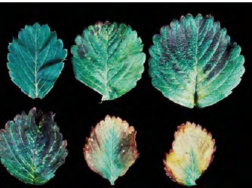
Листовое питание
Калий как элемент питания
Калий
Регулирует процессы синтеза, транспортировки и запасания сахаров,
Улучшает окрас плодов,
Ускоряет созревание,
Повышает сопротивляемость заболеваниям,
Повышает устойчивость к низким температурам и засухе,
Регулирует процессы водообмена.
Дефицит калия
Краевой некроз листа, сначала проявляется на нижних листьях.
Причины недостатка К
Низкое содержание в почве
pH менее 6 и более 7,5
Высокие температуры, засуха
Избыток N, Ca, Mg, Na

Slide 16
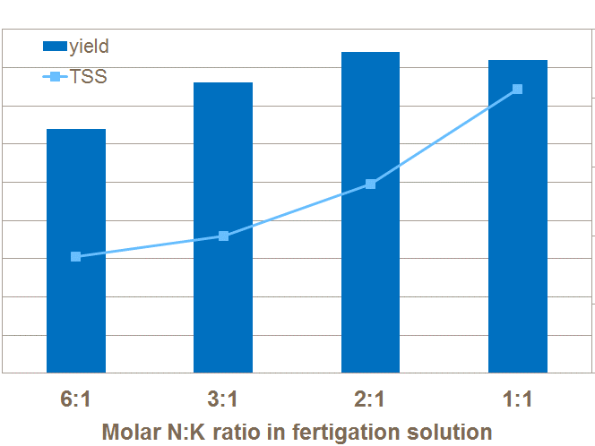
Листовое питание
Калий как элемент питания
Соотношение N:K и качество ягод
0,25
0,2
0,15
0,1
0,5
16,5
16
15,5
15
14,5
Урожай с 1 растения ,кг
Содержание сахаров, Brix°
Соотношение N:K

Slide 17
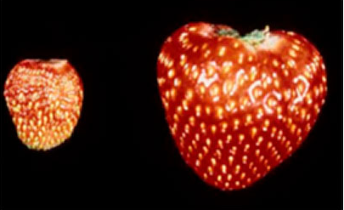
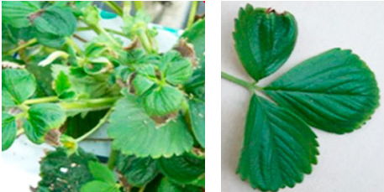
Комплексное питание сельскохозяйственных культур
Кальций как элемент питания
Кальций
Укрепление клеточных стенок,
Рост корневых волосков – эффективное корневое питание,
Повышение сопротивляемости заболеваниям,
Способствует длительному сохранению товарного вида и лучшему хранению
Дефицит кальция на плодах земляники: уменьшение размера ягоды, более плотное распределение семян (слева) по сравнению с нормальной ягодой
Типичный загиб и «ожог» края листа земляники из-за дефицита кальция

Slide 18
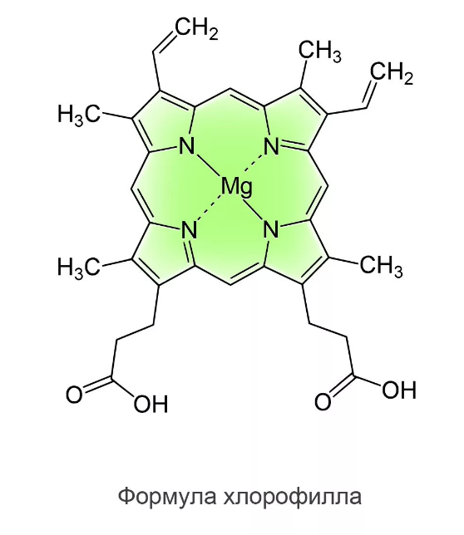



Комплексное питание ягодных культур
Магний как элемент питания
ФИЗИОЛОГИЧЕСКИЕ ПРОЦЕССЫ
10% магния входит в состав молекулы хлорофилла и принимает участие в фотосинтезе.
При дефиците магния снижается концентрация хлорофилла в растении, образуется хлороз.
- Mg

Slide 19
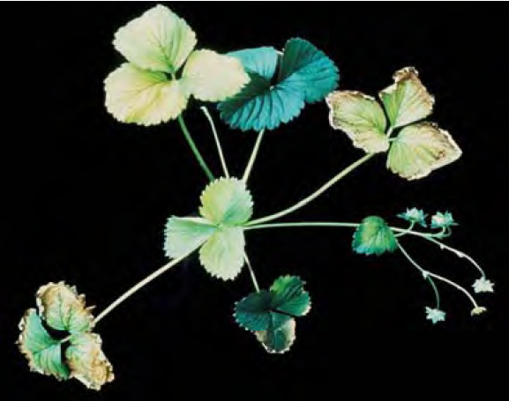
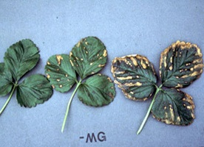
Комплексное питание ягодных культур
Магний как элемент питания
Недостаточное питание Mg
Посветление молодых листьев,
Межжилковый хлороз старых листьев.
Замедление процесса цветения.
Корни удлиняются с появлением большого количества боковых корешков.
-Mg
Пожелтение молодых листьев, межжилковый хлороз
-Mg
Низкий рН и наличие К в грунте снижают усвоение Mg
Самый эффективный способ внесения магния - внекорневая подкормка!
Недостаток магния на клубнике

Slide 20
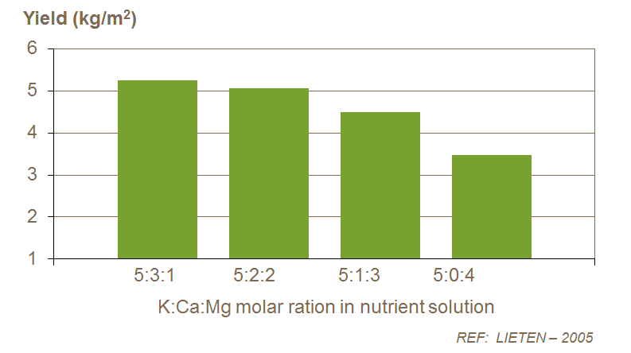
Листовое питание
Калий как элемент питания
Влияние соотношения K:Ca:Mg в питательном растворе на урожай
Урожай, кг/м²
NH₄, К, Na, Ca и Mg – антагонисты и мешают усвоению друг друга в растворе при неправильном соотношении

Slide 21
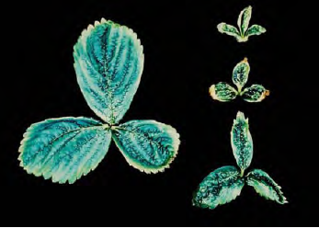
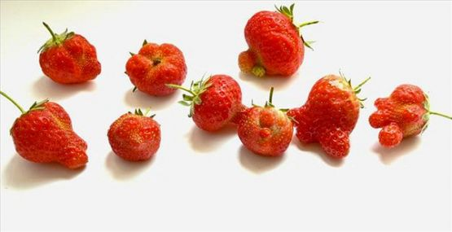
Комплексное питание ягодных культур
Бор как элемент питания
БОР
Способствует росту корней и возобновлению корневой системы высаженных растений,
Обеспечивает нормальное опыление и завязывание плодов,
Повышает качество ягод
Развитие мелких, деформированных листьев
В среднем на 1 тонну ягод необходимо 5 г бора, максимальное поглощение в период бутонизации-цветения.
Деформация ягод из-за нарушения процесса опыления

Slide 22
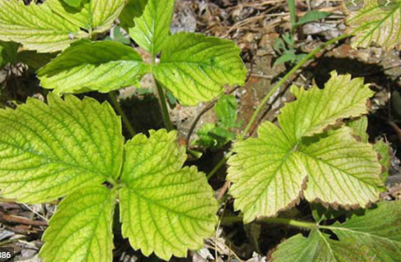
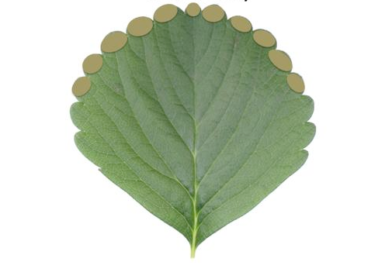
Комплексное питание ягодных культур
Железо и Молибден
Железо
Земляника потребляет около 80 г железа на тонну ягод (в 40 раз больше чем виноград),
Регулирует синтез хлорофилла,
Участвует в процессах синтеза белка.
Хлороз при дефиците железа
Молибден
Способствует превращению нитратного азота в амидный и далее в аминокислоты,
Регулирует синтез гормона – этилен, ускоряет созревание.
Некротический межжилковый хлороз

Slide 23
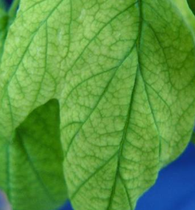
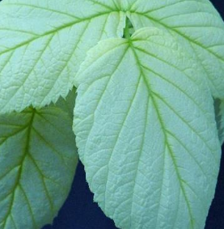
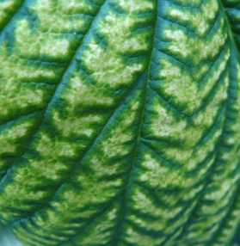
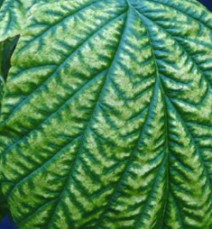
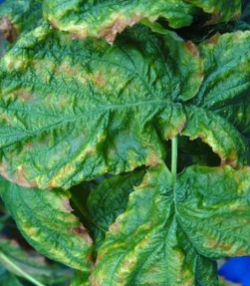
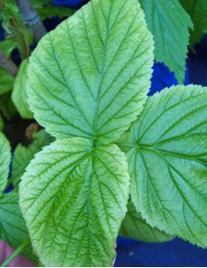
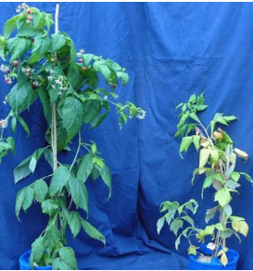
Комплексное питание ягодных культур
Признаки дефицита элементов питания у малины
- Fe
- Fe
- Mg
- Mg
- S
+ N
- K
- N

Slide 24
Комплексное питание ягодных культур
Признаки дефицита элементов питания
Признак | Возможная причина
Равномерное пожелтение | Нехватка азота, фосфора или серы. Плохое дренирование почвы
Межжилковый хлороз | Цинк, магний, или железо
Темно зеленый окрас листьев | Дефицит фосфора
Ожог листьев | Дефицит магния или калия. Повышенная концентрация солей в почвенном р-ре.
Повреждение точки роста, угнетение роста | Бор или кальций
Плохое опыление – искривленные ягоды | Бор, высокая температура при цветении или заморозки
Мягкие ягоды, слабый окрас, низкие вкусовые качества | Дефицит калия

Slide 25
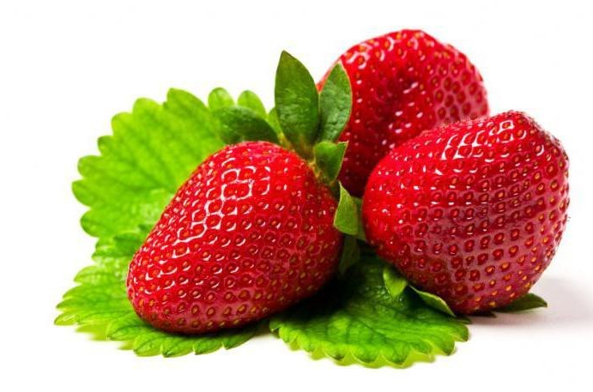
Минеральное питание
Основные принципы минерального питания ягод

Slide 26
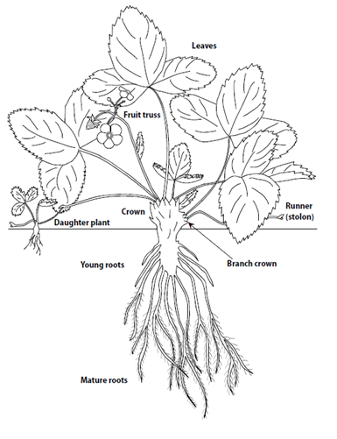
Минеральное питание растений
Как усваиваются элементы питания?
Воздушное/листовое питание
Обеспечивает до 10% потребности в элементах питания
Эффективно даже в неблагоприятных условиях
Компенсационные свойства
Корневое питание
Основной способ поступления питательных веществ в растение
Обеспечивает до 90% потребности
Не работает в экстремальных условиях среды: низкие температуры, отсутствие влаги, засуха, неблагоприятный рН почвы

Slide 27
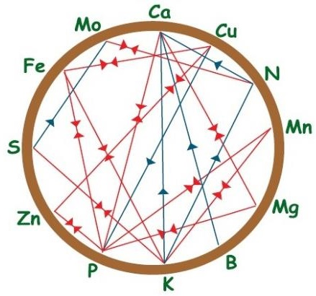
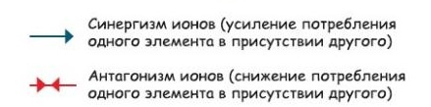
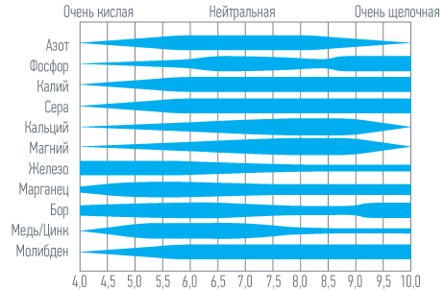
Минеральное питание растений
Факторы усвоения элементов питания из почвы
Синергизм ионов (усиление потребления одного элемента в присутствие другого)
Антагонизм ионов (снижение потребления одного элемента в присутствие другого)

Slide 28
Листовое питание
Преимущества листового питания
Зачем листовые подкормки?
Экстренное восполнение дефицита элементов питания,
Стимулирование роста и развития растений в критические фазы,
Листовое питание ускоряет восстановление растений после механических повреждений,
Листовое питание работает тогда, когда корневое не доступно,
Снижает пестицидную нагрузку и обладает стимулирующим эффектом.
N | 80% спустя 5 часов
Mg | 20% спустя 1 час 50% спустя 5 часов
В | 50% спустя 2 дня
Сu | 50% спустя 1-2 дня
Мn | 50% спустя 1-2 дня
Zn | 50% спустя 1 день

Slide 29
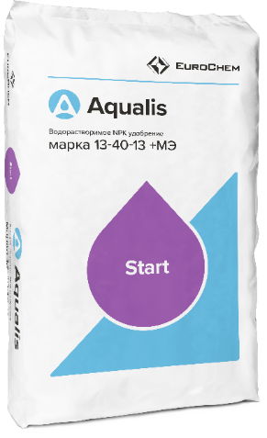
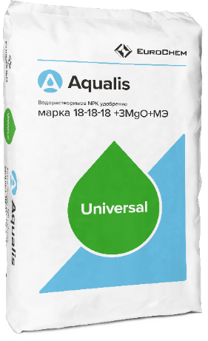
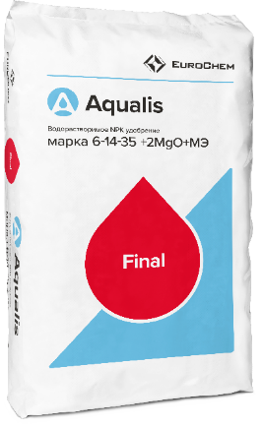
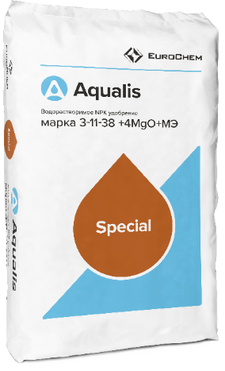
Минеральное питание
Удобрения для минерального питания ягод

Slide 30




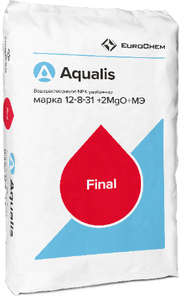

Листовое питание
Водорастворимые NPK удобрения Aqualis
7 марок для любой стадии развития
смеси с КАС, ХСЗР, биопрепаратами
100%
растворимость
Повышенный ФОСФОР
Специальная марка
Равновесные
Повышенный Калий
применяют в начале вегетации
применяют на промежуточных
стадиях вегетации
применяют в конце вегетации
*Микроэлементы в хелатной форме B - 0,02%, Cu*-0,005%, Mn*-0,05%, Zn*-0,01%, Fe**-0,07%, Mo-0,004%
B - 0,025%, Cu*-0,01%, Mn*-0,05%, Zn*-0,025%, Fe**-0,07%, Mo-0,004% (для марки 3-11-38)

Slide 31
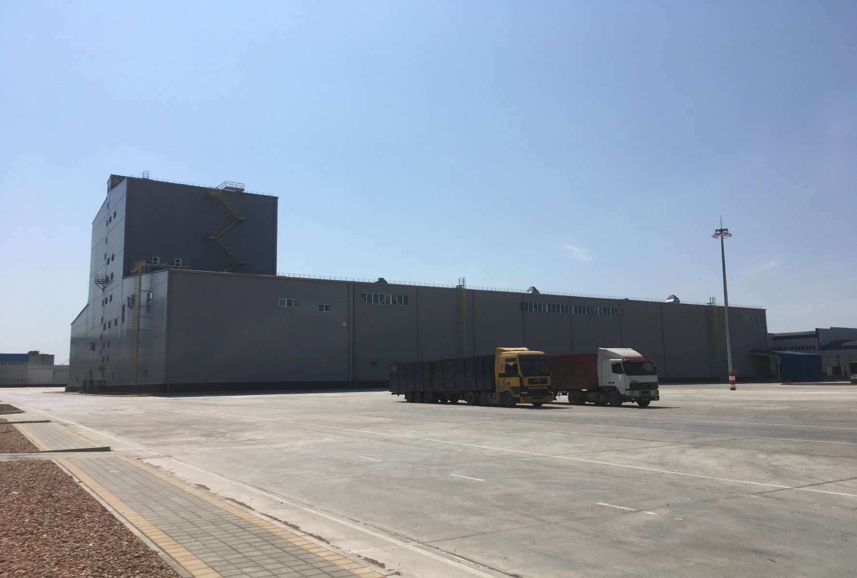
БМУ – производство водорастворимых NPK
Location: Belorechensk, Russia
Capacity: 50.000 mt/year of ws NPK
Inauguration: 2018

Slide 32

БМУ – производство водорастворимых NPK
Фасовочная устновка

Slide 33


БМУ – производство водорастворимых NPK
Складские емкости: 20.000 тонн

Slide 34



Водорастворимые удобрения
Водорастворимые NPK удобрения Aqualis
Марка | 13–40–13 | 18–18–18 | 20–20–20 | 6–14–35 | 12–8–31 | 15–15–30 | 3-11-38
N общ. | 13 | 18,0 | 20,2 | 6,0 | 12,2 | 15 | 3
N-NH₄ | 9,0 | 3,6 | 4,0 | 1,5 | 2,9 | 2,9 | 3
N-NO₃ | 4 | 5,4 | 6,0 | 4,6 | 9,3 | 9,1 | 0
N-NH₂ |  | 9,0 | 10,2 | - | - | 3,0 | 0
P₂O₅ | 40,0 | 18,3 | 20,3 | 14,3 | 8 | 15,2 | 11
K₂O | 13 | 18,3 | 20,3 | 35 | 31,1 | 30,1 | 38
S | 2 | 3 | 0 | 9 | 3 | 2 | 13
MgO | 0 | 3 | 0 | 2 | 2 | 1,5 | 4
B - 0,02%, Cu*-0,005%, Mn*-0,05%, Zn*-0,01%, Fe**-0,07%, Mo-0,004% B - 0,025%, Cu*-0,01%, Mn*-0,05%, Zn*-0,025%, Fe**-0,07%, Mo-0,004% (для марки 3-11-38)

Slide 35
Водорастворимые удобрения
Водорастворимые NPK удобрения Aqualis
Качество и стабильность
Для производства используется только высококачественное сырьё
Микроэлементы в хелатной форме:
  наиболее доступны для при листовых подкормках
  в растворах способствуют полному смачиванию листьев растений
Благодаря выверенному составу обеспечивается максимальная эффективность листового питания
Исключена ошибка в превышении дозировок микроэлементов.

Slide 36

Водорастворимые NPK удобрения Aqualis
Марка 13:40:13
Марка с повышенным содержанием Фосфора:
стимулирует развитие корневой системы;
улучшает процессы обмена веществ;
стимулирует формирование репродуктивных органов, весеннее возобновление вегетации;
Недостаток Фосфора трудно восполнить на средних и поздних стадиях развития, поэтому так необходимо полноценное фосфорное питание в начале вегетации

Slide 37


Водорастворимые NPK удобрения Aqualis
Марки 18:18:18 и 20:20:20
Равновесные марки:
эффективны при стрессовых условиях;
Необходимы на бедных почвах и нейтральных грунтах;
подходят для подкормок растений на всех фазах развития;
подходят для внекорневых подкормок.

Slide 38




Водорастворимые NPK удобрения Aqualis
Марки 6:14:35; 12:8:31, 15:15:30, 3:11:38 – новая марка!
Марки с повышенным содержанием калия:
повышают устойчивость к стрессовым факторам;
способствуют созреванию продукции;
улучшают вкусовые качества, товарный вид и
сроки хранения продукции;
повышают сахаристость и улучшают вкусовые качества ягод.
Специальная марка
Решение для теплиц

Slide 39


Эффективное минеральное питание яблони
Гранулированные удобрения
14:14:23
Сбалансированное минеральное питание ягодных культур весной и при закладке ягодников
Водорастворимый доступный фосфор для закладки генеративных органов и развития корневой системы;
Доступный калий для формирования качественных плодов;
Ca и Mg в составе улучшает товарные качества и лежкость

Slide 40
Визирская Мария
Руководитель направления развития агрохимического сервиса по региону «Россия и СНГ»
T: +7 (495) 795-25-27, доб. 1126
M: +7 915 072 12 32
Mariya.Vizirskaya@eurochem.ru
Дмитрий Сидоренко
Начальник агрономического отдела
T: +7 (861) 238 64 07 (#37536)
M: +7 918 387 73 57
Dmitry.Sidorenko@eurochem.ru
Почта департамента:
agrodep@eurochem.ru

Slide 41
Спасибо за внимание!

